Slide 1
Күн радиациясы. Радиациялық баланстың жер шары бойынша таралу заңдылығы
Практикалық сабақ №2

Slide 2
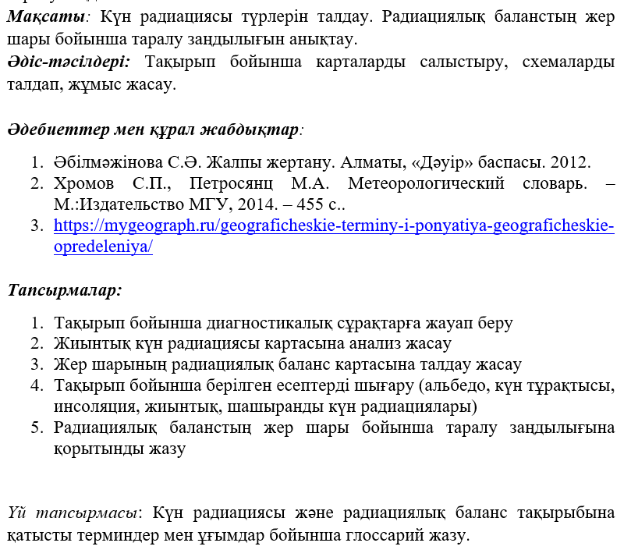

Slide 3
Тақырып бойынша диагностикалық сұрақтар:
Күн радиациясы дегеніміз не?
Тура радиация дегеніміз не?
Шашыранды радиация дегеніміз не?
Жиынтық радиация дегеніміз не?
Альбедо дегеніміз не?
Инсоляция дегеніміз не?
Күн тұрақтысы дегеніміз не?
Радиациялық баланс дегеніміз не?

Slide 4
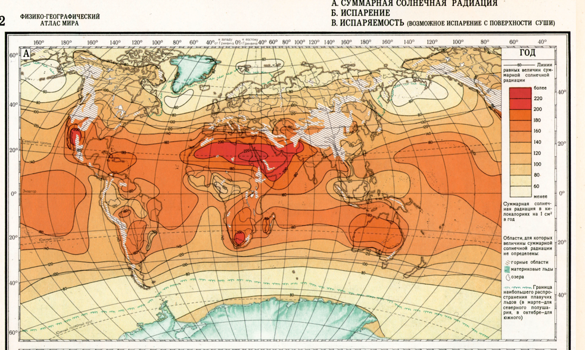

Slide 5
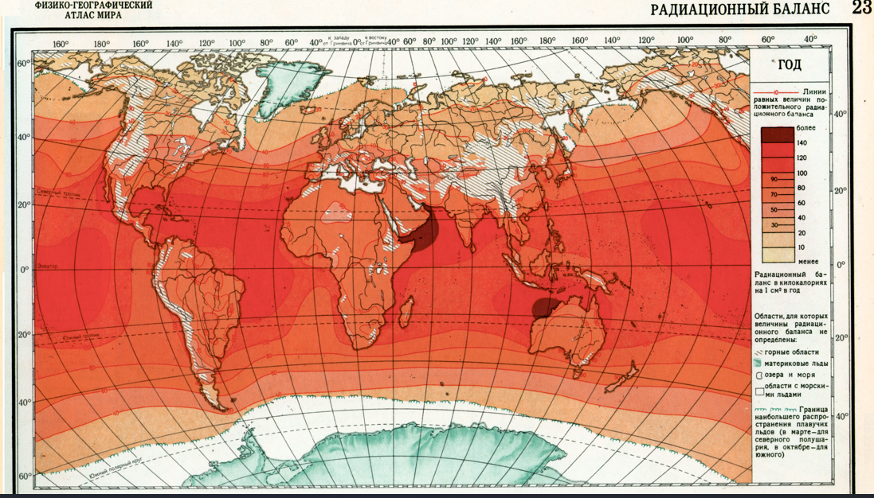

Slide 6
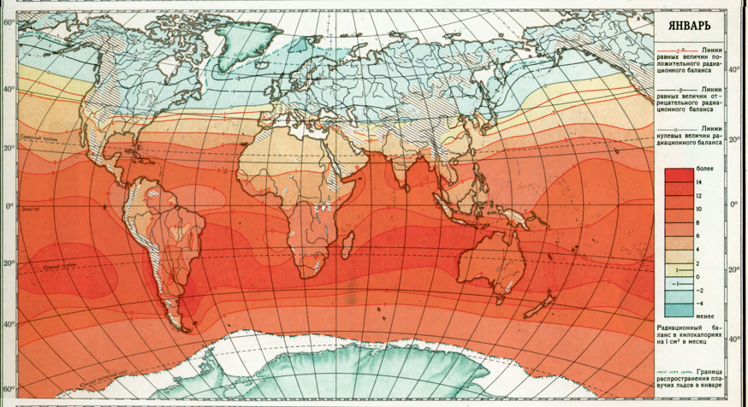

Slide 7
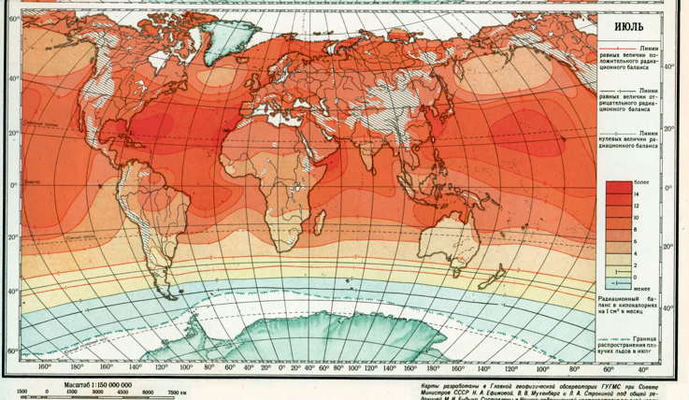

Slide 8
Есептер:
Көкжиектен күн 30 бұрышпен түсіп тұрса, тура күн радиациясы мөлшерін табыңыз.
S = S0sinh
мұндағы S0 - күн тұрақтысы жіне ол 1,353 кВ/м2 немесе 1,98 ккал/см2 мин тең
S = 1.98 * sin30
S = 1.98*1//2

Slide 9
Q = S+D
Q - жиынтық радиация
D - шашыранды радиация м-ы, 30 ккал + 60 ккал
R/Q = A
R - шағылған радиация
А - альбедо
Q -0.84 ккал/см2 R - 0.59 кал/см2 (қардың)
А = 0,59/0,84 = 0,7

